Slide 1
Planka Alexei Kapterev
PowerPoint-tips från Olle Bergman

Slide 2
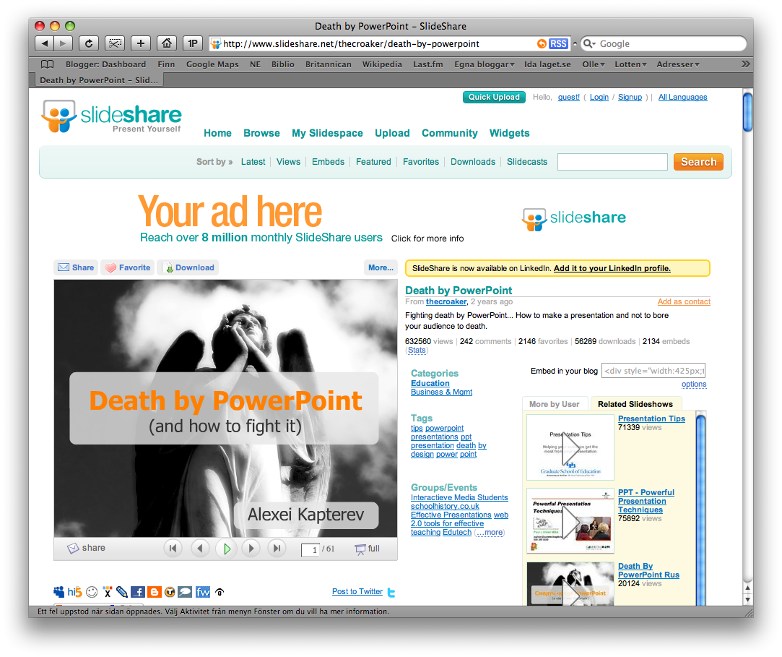
Ryske Alexei Kapterev har gjort succé på Slideshare med sin bildserie ”Death by PowerPoint. Jag tänkte att vi skulle planka hans startbild.

Slide 3
1. Börja med en blank bildlayout.
2. Skaffa ett vackert bakgrundsfoto. (Det här har min bror tagit.)
3. Lägg till två plattor med rundade hörn – en stor och en liten. Gör dem helvita och välj ”Genomskinlighet 30 %”.
Living by PowerPoint
(trying to avoid it)
Olle Bergman

Slide 4
4. Klart!
Living by PowerPoint
(trying to avoid it)
Olle Bergman

